Slide 1
Nhận diện bản thân
BẠN LÀ AI ???

Slide 2
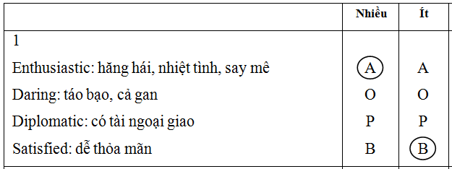
Trắc nghiệm DISC
Thời gian: 15 phút
Hướng dẫn:
Cột “Nhiều”: chọn 1 tính cách giống bạn nhất
Cột “Ít”: chọn 1 tính cách ít giống bạn nhất
Notes:
Như vậy sẽ có 28 khoanh tròn cho cột Nhiều và 28 khoanh tròn cho cột Ít

Slide 3
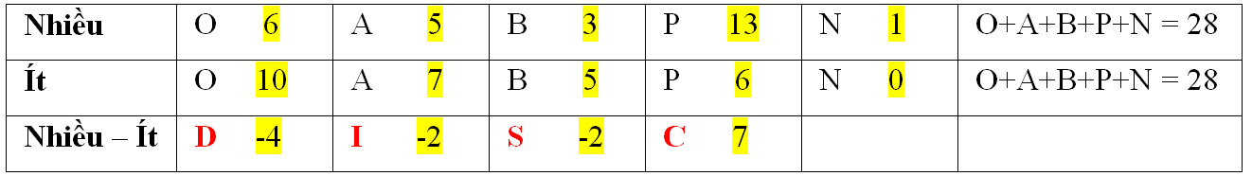
Trắc nghiệm DISC
Cách tính điểm
Đếm số lượng O,A,B,P,N cột “Nhiều” và “Ít”
Giá trị cột “Nhiều” trừ cột “Ít” được D,I,S,C

Slide 4
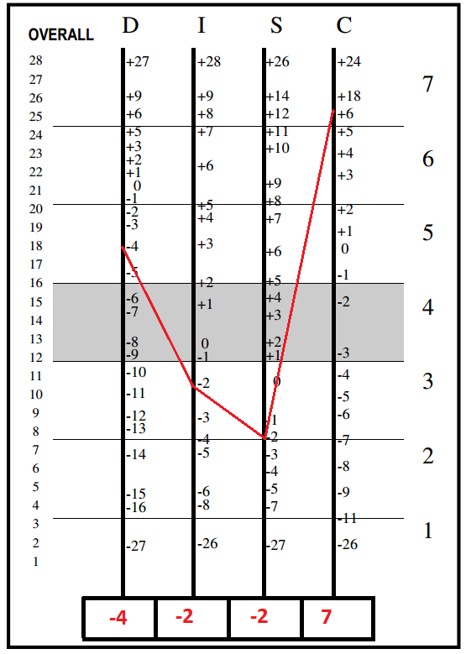
Trắc nghiệm DISC
Vẽ đồ thị
Ứng với giá trị của D,I,S,C vẽ đường thẳng đi qua các điểm tương ứng trên cột D,I,S,C

Slide 5
Nhận diện bản thân
Thông minh cảm xúc
Năng lực
Cá nhân
Nhận thức về
bản thân
Làm chủ
bản thân
Năng lực
Xã hội
Nhận thức về
Xã hội
Làm chủ các
mối quan hệ

Slide 6
Nhận diện bản thân
Đánh giá một con người toàn diện
Chỉ số
thông minh IQ
Trí tuệ
cảm xúc
EQ
Tính cách

Slide 7
4 nhóm tính cách
Dominance
Xông xáo
Influence
Nhiệt tình
Compliance
Chuẩn xác
Steadiness
Điềm đạm

Slide 8
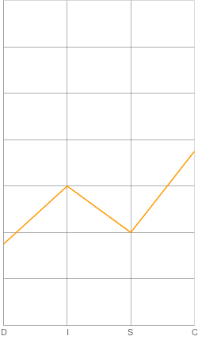
Biểu đồ DISC
D
I
S
C

Slide 9
4 nhóm tính cách
Nhóm D
Xông xáo, năng nổ, nhiệt tình, quyết đoán, mạnh mẽ, tự tin, bản lĩnh, hay áp đặt và đề cao chủ nghĩa cá nhân.

Slide 10
4 nhóm tính cách
Nhóm I
Hòa nhã, cởi mở, hoạt bát, thân thiện, năng động, hồn nhiên, thích cái mới và khác lạ, thích để ý những chuyện xung quanh nên là người có nhiều thông tin.

Slide 11
4 nhóm tính cách
Nhóm S
Từ tốn, điềm đạm, trung thành, sâu sắc, nhẫn nại, biết lắng nghe, yêu hòa bình, thích ổn định, suy nghĩ chậm nhưng chắc chắn.

Slide 12
4 nhóm tính cách
Nhóm C
Ngăn nắp, nghiêm túc, kỷ luật, chuẩn mực, logic, bình tĩnh, cầu toàn, thận trọng, và ít để ý cảm xúc người khác nên khó gần trong lần đầu tiên.

Slide 13
4 nhóm tính cách
Thích hành động
Dominance
Xông xáo
Influence
Nhiệt tình
Compliance
Chuẩn xác
Submission
Điềm đạm
Thích quan sát

Slide 14
4 nhóm tính cách
Dominance
Xông xáo
Influence
Nhiệt tình
Thờ ơ
Nồng nhiệt
Compliance
Chuẩn xác
Submission
Điềm đạm

Slide 15
Làm việc nhóm
Dominance
Xông xáo
Influence
Nhiệt tình
Hướng công việc
Hướng con người
Compliance
Chuẩn xác
Submission
Điềm đạm

Slide 16
Làm việc nhóm
Hỗ trợ định hướng mục tiêu
Giữ quan hệ khách hàng
Hiệu quả, tổ chức tốt, thúc đẩy
Hỗ trợ ý tưởng, suy nghĩ
Tạo hứng khởi, nhiệt tình
Thú vị
Dominance
Xông xáo
Influence
Nhiệt tình
Compliance
Chuẩn xác
Submission
Điềm đạm
Hỗ trợ phương pháp, tổ chức
Phản biện ưu khuyến điểm
Chuẩn bị tốt, cẩn thận
Hỗ trợ cảm xúc, kích lệ
Đảm bảo hành động ít nguy cơ
Ấm áp, chân thành

Slide 17
Động lực
Thách thức và vấn đề cần giải quyết
Giải phóng khỏi các lề lối hàng ngày
Quyền ra quyết định, chấp nhận rủi ro
Thay đổi môi trường
Được khen ngợi, yêu thích
Giải phóng khỏi qui tắc, qui định
Có người khác lo phần tiểu tiết
Môi trường thân thiện
Dominance
Xông xáo
Influence
Nhiệt tình
Compliance
Chuẩn xác
Submission
Điềm đạm
Tiêu chuẩn, chất lượng cao
Tổ chức thông tin theo logic
Chi tiết hóa công việc
Môi trường ít tương tác xã hội
Được tin cậy, công nhận sự trung thành
An toàn, an ninh
Các hoạt động có thể bắt đầu, kết thúc
Môi trường không thay đổi đột ngột

Slide 18
Nỗi sợ
Bị lợi dụng
Bị lôi kéo
Mất kiểm soát
Bị từ chối
Không được yêu thích
Buồn chán
Dominance
Xông xáo
Influence
Nhiệt tình
Compliance
Chuẩn xác
Submission
Điềm đạm
Bị chỉ trích
Bị sai, bị hiểu lầm
Không theo chuẩn
Không an toàn
Thay đổi đột ngột
Đối đầu

Slide 19
Giao tiếp
Giỏi giao tiếp, tranh luận
Hay châm biếm
Ít lắng nghe
Truyền cảm hứng
Dễ bị cường điệu
Ít lắng nghe
Dominance
Xông xáo
Influence
Nhiệt tình
Compliance
Chuẩn xác
Submission
Điềm đạm
Nói chuyện hay ngập ngừng
Lời nói chính xác
Biết lắng nghe
Ít chủ động bắt chuyện
Nói chuyện thông minh, hài hước
Biết lắng nghe

Slide 20
Quản lý thời gian
Hướng hiện tại (now)
Quản lý thời gian hiệu quả
Thích làm ngay
Hướng tương lai
Chạy theo cái mới, thú vị
Dominance
Xông xáo
Influence
Nhiệt tình
Compliance
Chuẩn xác
Submission
Điềm đạm
Hướng quá khứ
Thích làm chậm
Đảm bảo tính chính xác
Hướng hiện tại (the present)
Dành nhiều thời gian cho tương tác cá nhân

Slide 21
Xung đột tính cách
Dominance
Xông xáo
Inducement
Nhiệt tình
Compliance
Chuẩn xác
Submission
Điềm đạm

Slide 22
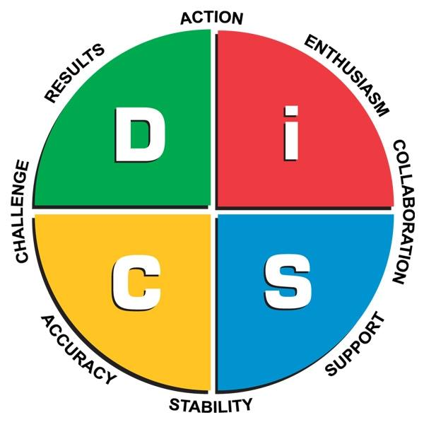
Tóm lại

Slide 23
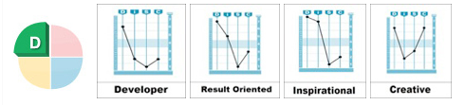
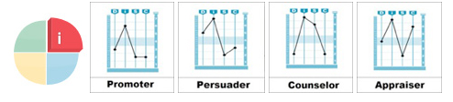
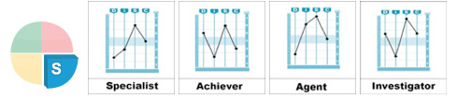
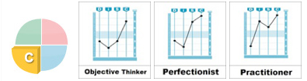
15 mẫu người
Tham khảo
http://www.discprofiles4u.com/blog/2012/disc-profile-test-15-classical-patterns-1-of-20/
Notes:
Developer: nhà phát triển
Result Oriented: Knowing what results are important, and focusing resources to achieve them
Inspirational: Truyền cảm hứng
Creative: sáng tạo
Promoter: nhà tổ chức, sáng lập
Persuader: người thuyết phục
Counselor: nhân viên tư vấn
Appraiser: nhân viên thẩm định
Specialist: chuyên gia
Achiever: người đạt thành tựu là người có thể hoàn thành tốt nhiệm vụ được giao, luôn theo đuổi khát vọng của mình, tuy nhiên ít khi lắng nghe ý kiến người khác
Agent: người đại diện
Investigator: điều tra viên
Perfectionist: Người cầu toàn
Practitioner: giỏi chuyên môn

